Slide 1

проект
Школьная карта
г. Нижнекамск

Slide 2
Участники проекта
33 школы города Нижнекамска
23 770 учащихся
с 1 по 11 классы

Slide 3
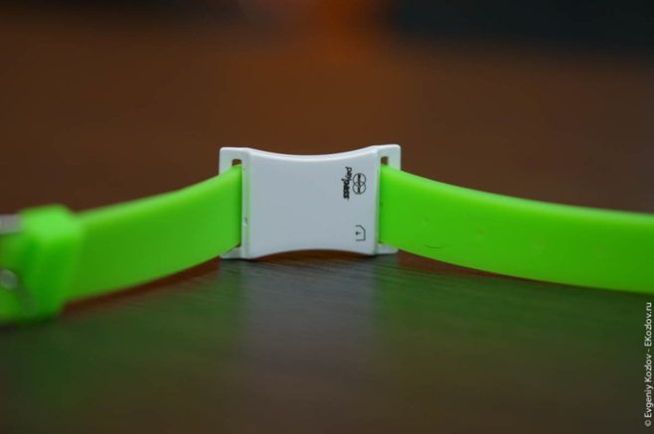
1-4 классы
10 005 человек - браслет

Slide 4
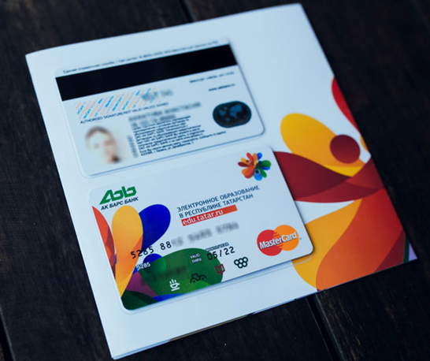

5-11 классы
13 771 человек – банковская карта (mastercard)

Slide 5



Комплект «Школьная карта» ребенку родителю

Slide 6



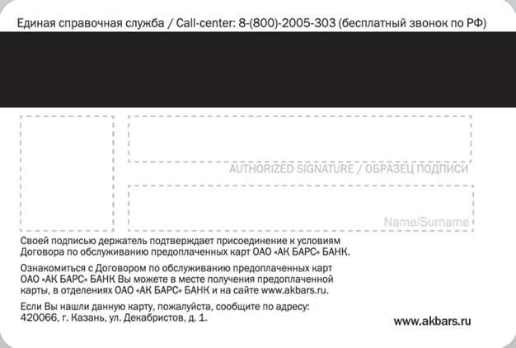


Дизайн карты с фотографией

Slide 7
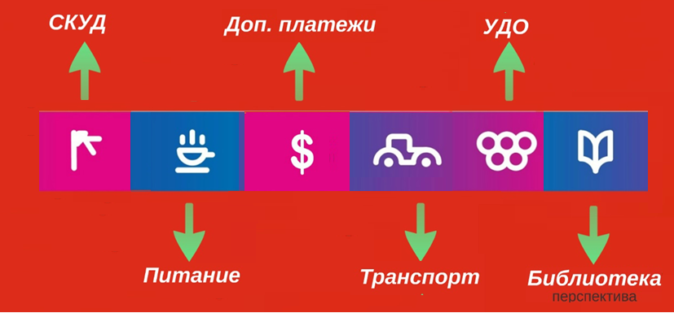
Направления использования

Slide 8
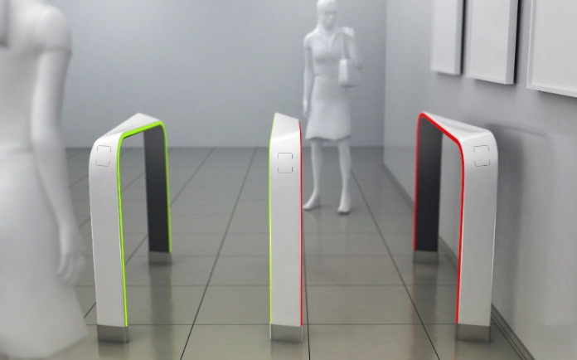
Система контроля удаленного доступа (СКУД)

Slide 9
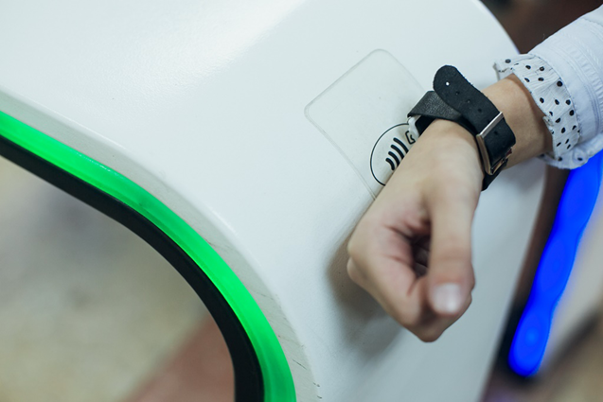
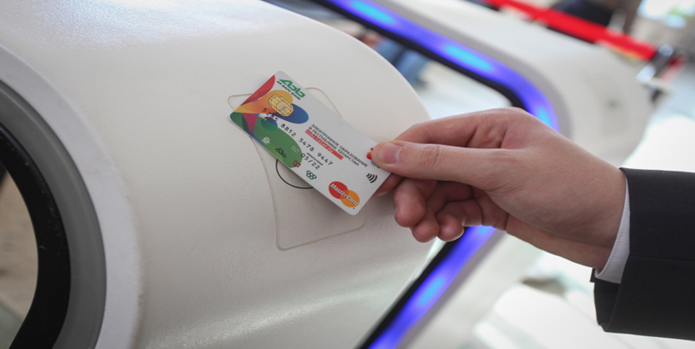
Система контроля доступа

Slide 10
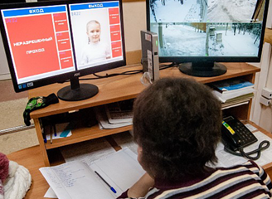
Система контроля доступа

Slide 11

Электронное образование РТ

Slide 12
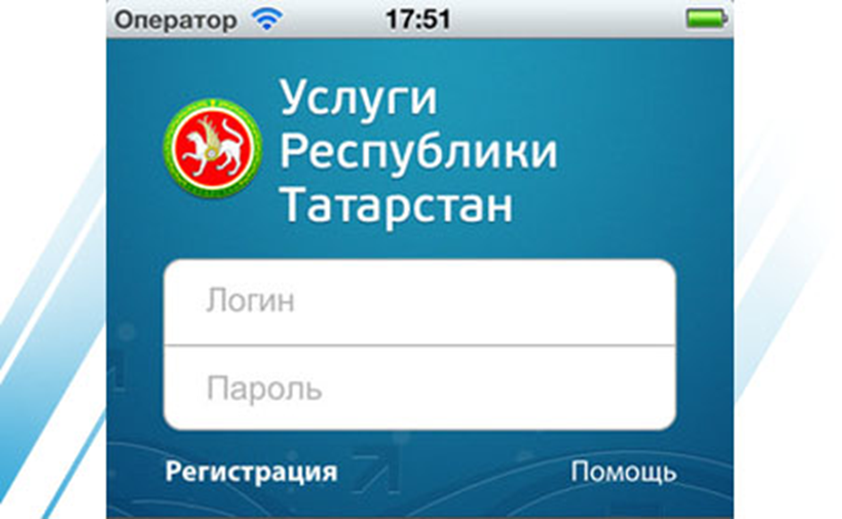
Государственные услуги РТ

Slide 13
Дополнительные услуги для родителей
Подписка на SMS рассылку
40 рублей в месяц
(по желанию)

Slide 14
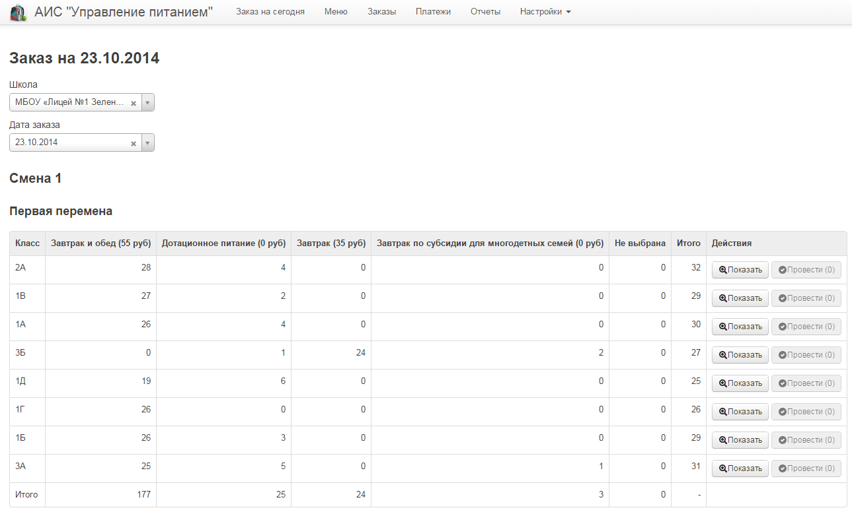
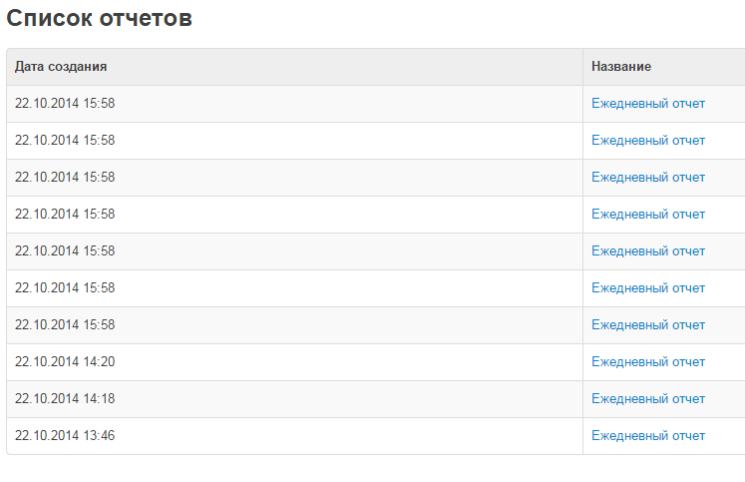
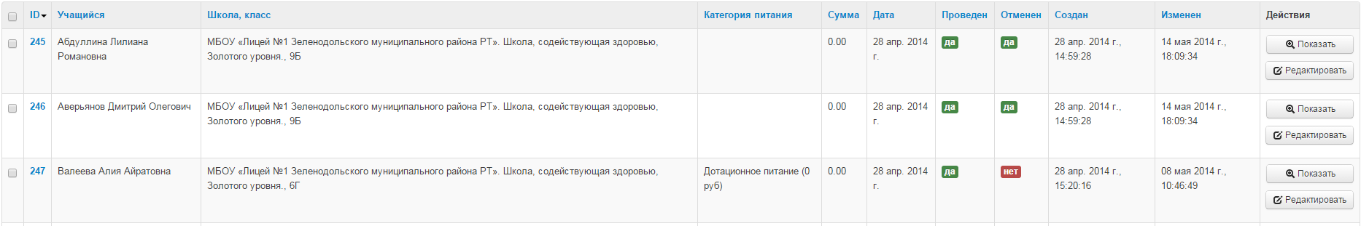
Сервисы для школьных столовых

Slide 15
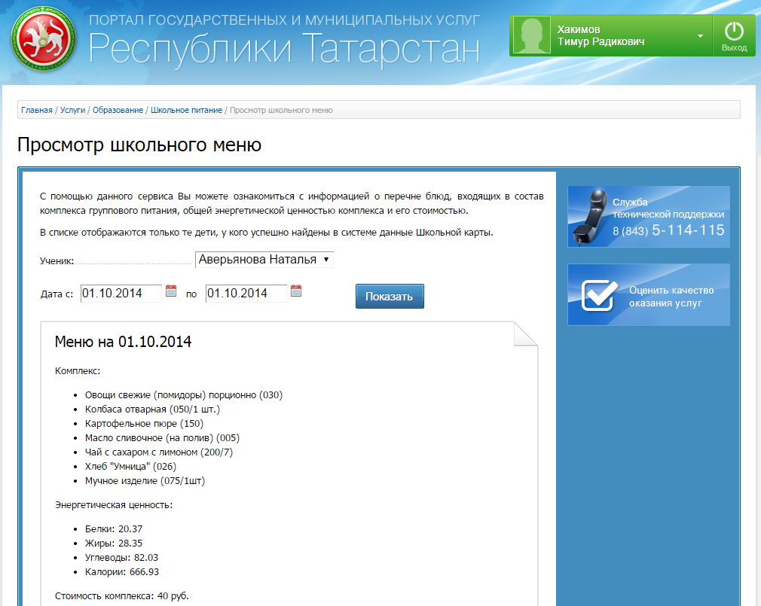
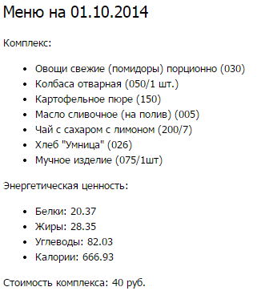
Просмотр школьного меню

Slide 16
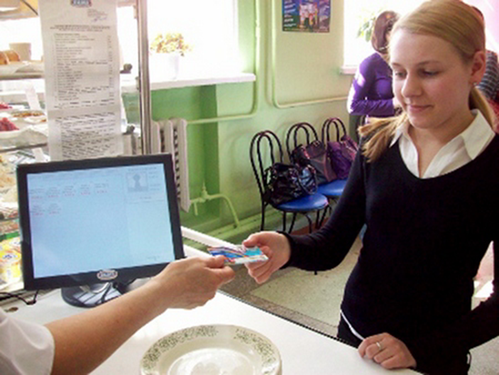
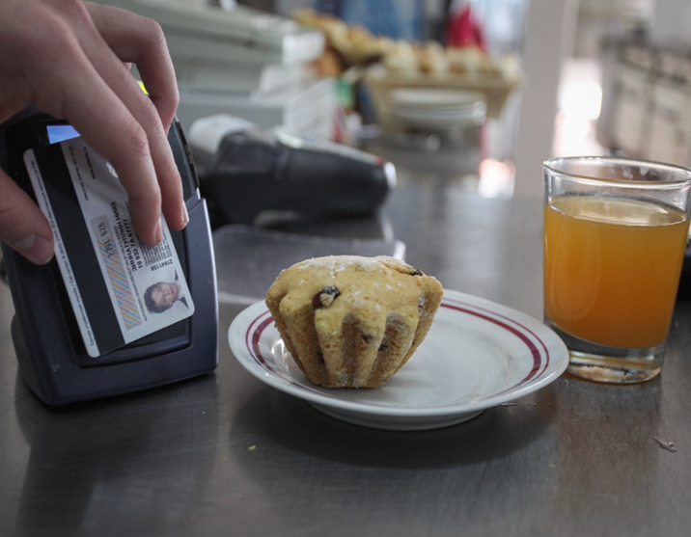
Питание

Slide 17
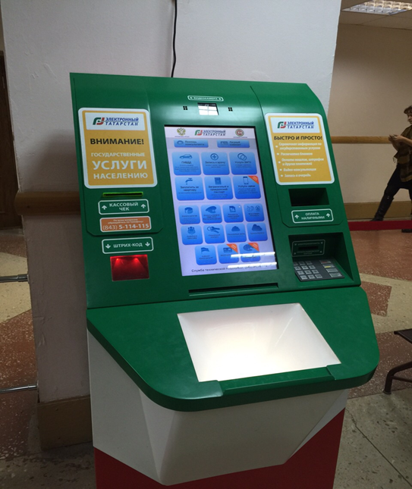
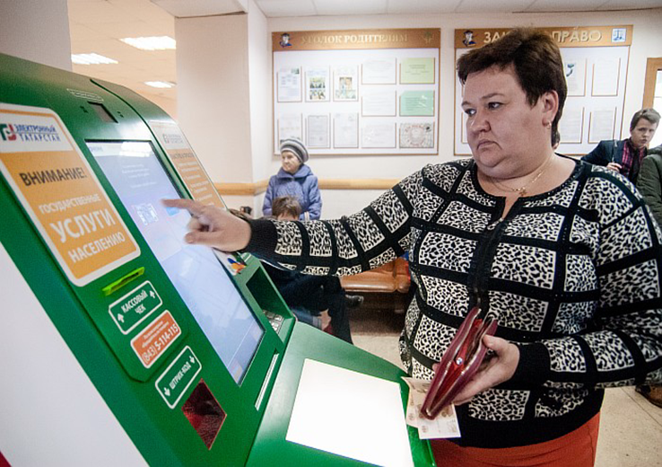
Для пользователей (родителей)

Slide 18
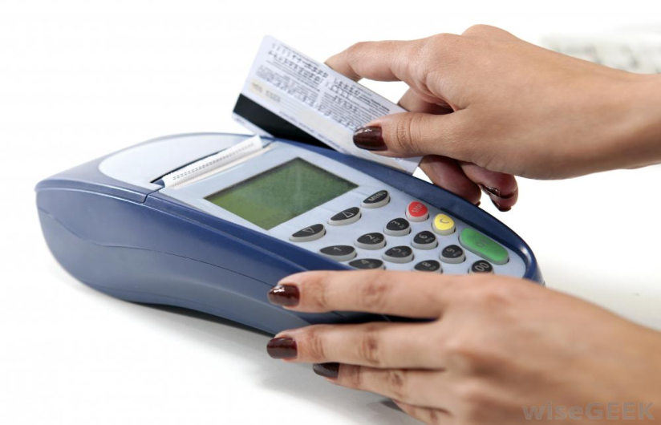
Дополнительные платежи

Slide 19
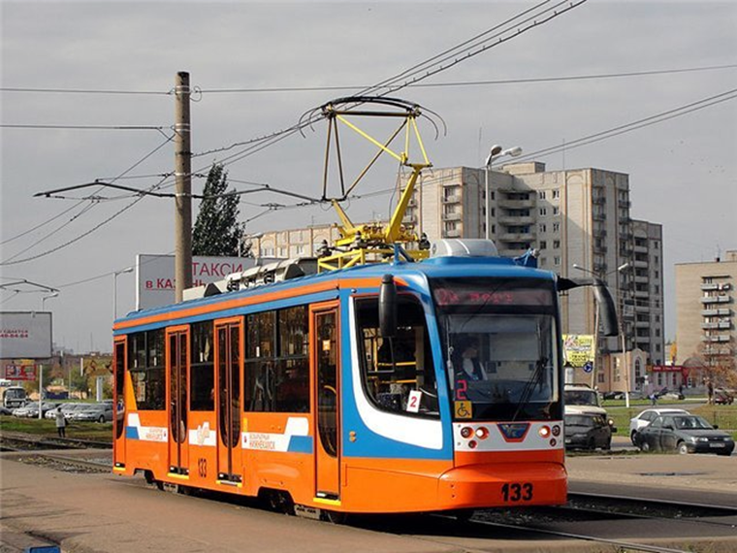

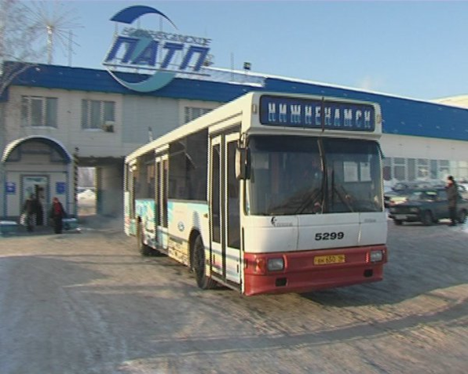
Транспорт

Slide 20
27 учреждений дополнительного образования Нижнекамского муниципального района

Slide 21
Учреждения дополнительного образования
Интернет по системе ГИСТ
Wi-fi точки доступа
Планшет каждому педагогу

Slide 22
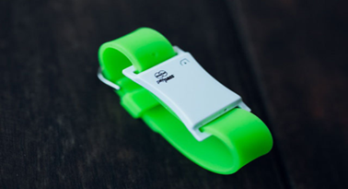
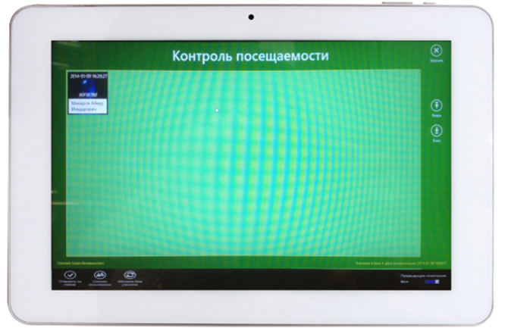


Система учета посещаемости УДО (33 школы)

Slide 23
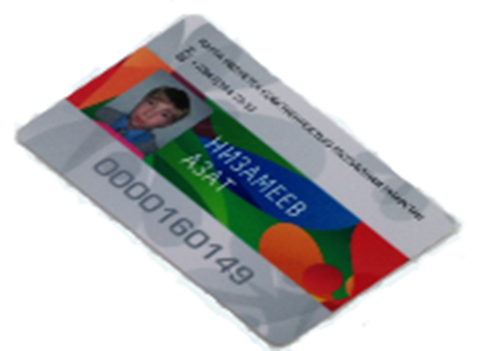
Карта без банковского приложения
4 821 человек –
карта для воспитанников УДО
из сельских,
коррекционных школ,
детских садов,
ССУЗов, ВУЗов

Slide 24
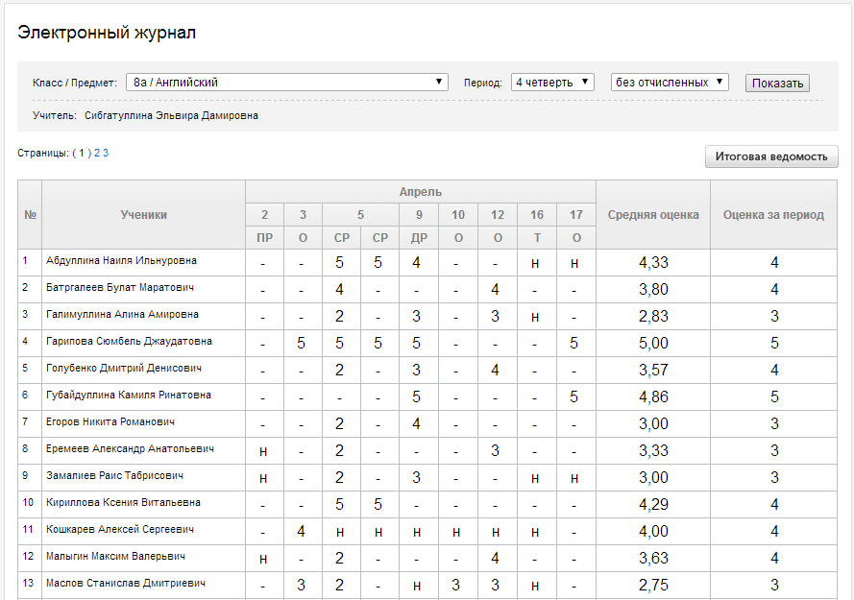
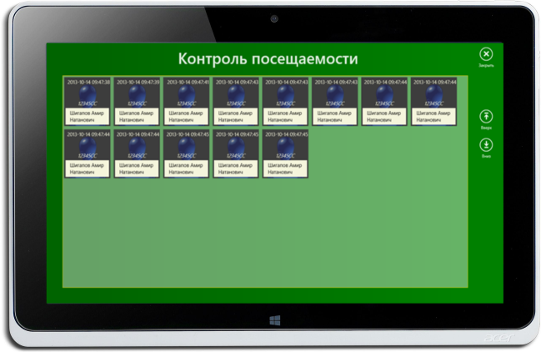


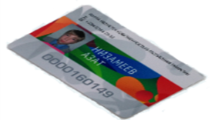

Автоматизированный учет посещаемости УДО

Slide 25
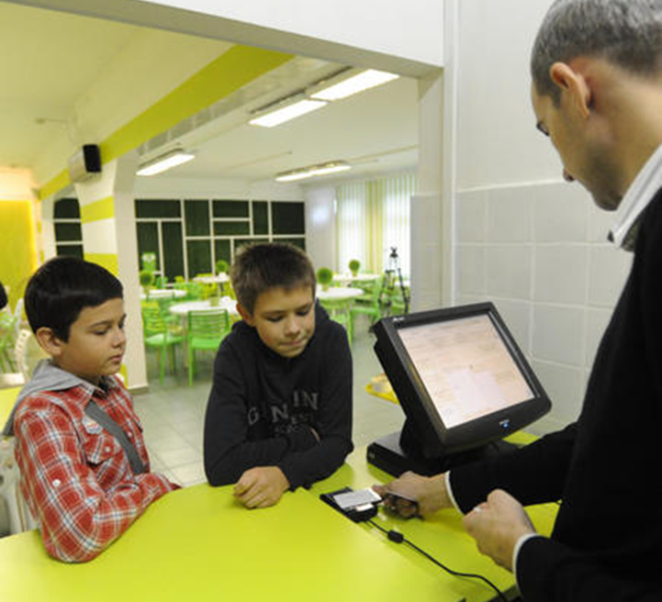
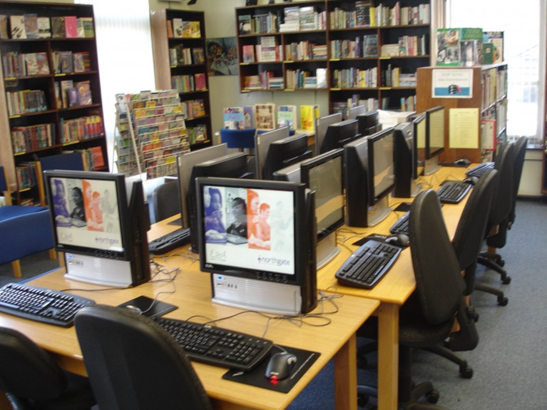

Библиотека (перспектива)

Slide 26
Проделанная работа
21 ноября
выезд рабочей группы в город Зеленодольск
С 21 ноября по 5 декабря
работа с персональными данными

Slide 27
Проделанная работа
5 декабря
обучение всех директоров школ , УДО, педагогов дополнительного образования и классных руководителей

Slide 28
Сроки реализации проекта
Фотографирование учащихся школ и УДО (дошкольники и ССУЗы, ВУЗы) | до 05.12
Заключение соглашений между МОиН РТ, МИС РТ, АК БАРС Банком, Исполкомом НМР РТ, между школами и ОАО «АК БАРС» БАНК | до 15.01
Проведение конкурсных процедур | до 28.12
Заключение контрактов | до 30.12
Поставка оборудования | до 1.03
Поставка карт в пилотные школы | до 1.03
Монтажные работы | с 1.02
Запуск проекта | с 1.04.2015

Slide 29
проект
Школьная карта
г. Нижнекамск

